Slide 1
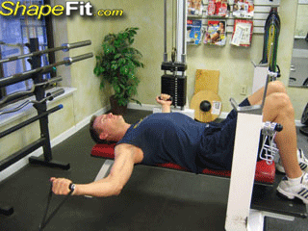
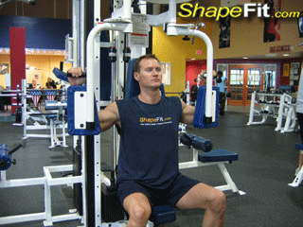
Horizontal Flexion
فلکشن افقی استخوان بازو
شکل اجرا: از آبداکشن بازو(90 درجه) به صورت فلکشن بازو می رسد
عضلات شرکت کننده:
سینه ای بزرگ
بخش قدامی دالی
غرابی بازویی
سرکوتاه دوسربازویی
Notes:
1

Slide 2
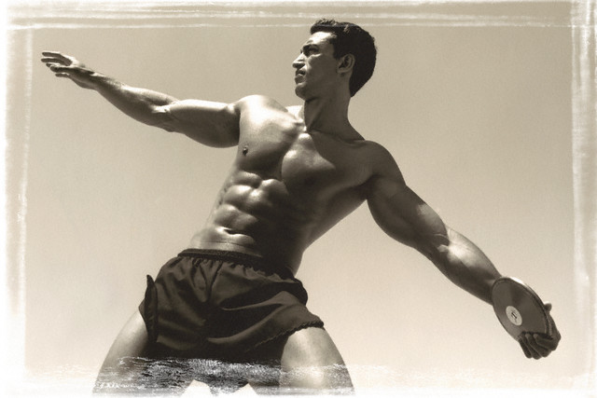
Horizontal Flexion
فلکشن افقی استخوان بازو
Protraction
همراه با آبداکشن کتف
داندانه ای قدامی
سینه ای کوچک
در ورزشهایی مانند: پرتاب دیسک
Notes:
2

Slide 3
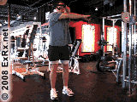
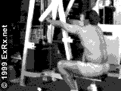
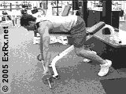
Horizontal Extension
اکستنشن افقی استخوان بازو
برگشت از حالت فلکشن افقی
عضلات شرکت کننده:
بخش خلفی دالی
تحت خاری
گرد کوچک
سر دراز سه سربازویی
Retraction
همراه با آداکشن کتف:
متوازی اضلاع
ذوزنقه بخش 3،2 و 4
Notes:
3

Slide 4
M. Biceps brachii
عضله دوسربازويي
مبدأ: سر کوتاه همراه با عضله کوراکوبراکياليس
به زائده کوراکوئيد استخوان کتف می چسبد.سر دراز به وتر بلندی تبديل شده ،درون ناودان اينتر توبرکولار قرار ميگيرد و به تکمه بالای حفره گلنوئيد اتصال مي يابد.
انتها:وترکوتاه و دراز عضله به يکديگر پيوسته ،
بطن مشترکی ايجاد می کنندکه توسط وتر بلندی به
توبروزيته راديال Tubrositos radialis استخوان
راديوس می چسبد.

Slide 5
M. Biceps brachii
عضلات دوسر
عمل:
سر دراز : دور کننده استخوان بازو؛چرخش خارجی
سر کوتاه : فلکشن ؛ چرحش داخلی ؛ فلکشن افقی

Slide 6
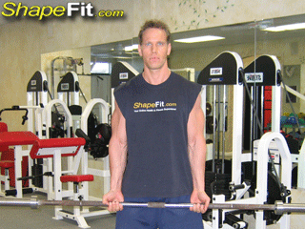
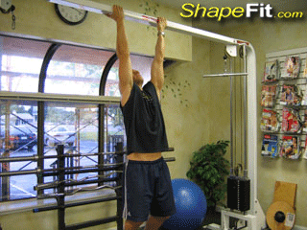
Biceps
عضله دوسربازویی
تقویت عضله:
خم کردن آرنج همراه با یک هالتر،
بالا رفتن از طناب و بارفیکس با ساعد چرخیده به بیرون
کشش عضله:
آرنج کاملاً باز، استخوان بازو 70 تا 110 درجه از بدن دورکرده و سپس دور کردن افقی شانه تا آخرین
دامنه حرکتی و ساعد حداکثر چرخش داخلی را داشته باشد
Notes:
6

Slide 7
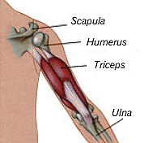
M.Triceps brachii
عضله سه سر
مبدأ: انتهای فوقانی عضله سه اتصال مختلف روی استخوانها دارد. سردراز عضله از تکمه زير گلنوئيد
استخوان کتف شروع می شود . سر داخلی عضله و سر خارجی آن از سطح خلفی استخوان بازو منشأ می گيرد.
انتها:سه سر عضله با يکديگرمتحد شده در پائين به
تاندون محکمی تبديل می شوند که به سطح فوقانی
زائده Olecranon استخوان اولنار می چسبد.

Slide 8
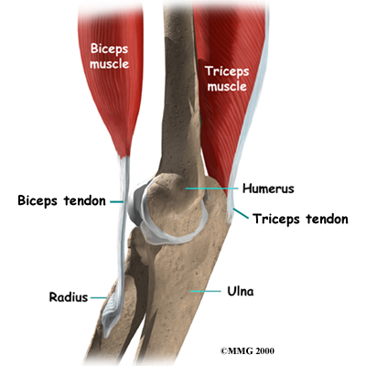
M.Triceps brachii
عضله سه سر
عمل براستخوان بازو: اکستنشن؛اداکشن
عمل براستخوان آرنج:اکستنشن

Slide 9
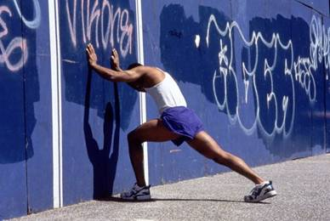
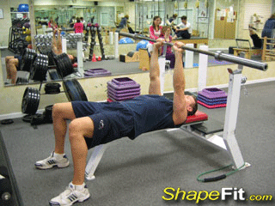
Triceps
عضله سه سربازویی
تقویت عضله:
شنا سوئدی، دیپ پارالل، پرس روی نیمکت، پرس بالای سر و هر حرکتی
که در آن عمل هل دادن با دست ها انجام شود
کشش عضله:
خم کردن کامل مفاصل شانه و آرنج
Notes:
9

Slide 10
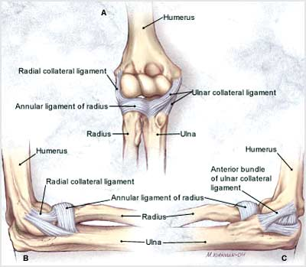
مفصل آرنج

Slide 11
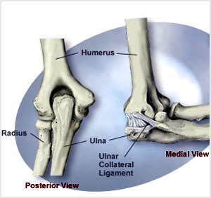
مفصل آرنج

Slide 12
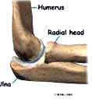
مفصل آرنج

Slide 14
M.Brachialis
عضله بازوئی
مبدأ:نيمه تحتانی سطوح قدامی استخوان بازو.
انتها:زائده منقاری استخوان اولنار.
عمل: تا کننده آرنج

Slide 15
M. Brachioradialis
عضله براکورادياليس
مبدأ: بالای کنديل خارجی استخوان بازو
انتها: قاعده زائده نيزه ای راديوس
عمل :فلکشن؛ نیمه برون و نیمه درون گرداننده

Slide 16
M. Pronator teres
عضله درون گرداننده گرد
در قسمت قدامی و بالای ساعد قرار دارد
سر ثابت: دارای دو سر می باشد که یکی به قسمت پایین و داخلی استخوان بازو و دیگری به استخوان زند زیزین متصل است.
سر متحرک : سطح خارجی و نز دیک وسط استخوان زند زبرین
عمل : درون گرداننده ساعدو تاکننده مفصل آرنج

Slide 17
M. Pronator quadratus
عضله درون گرداننده چهارگوش
عضله چهار گوشی است
که روی سطح قدامی استخوان اولنا و راديوس می چسبد.
سر ثابت :یک چهارم پایین سطح قدامی اولنار
سر متحرک : یک چهارم پایین سطح قدامی رادیوس
عمل :چرخش داخلی ساعد

Slide 18
M. Supinatorius
عضله برون گرداننده
این عضله قابل لمس نیست.
مبدأ: فوق لقمه خارجی بازو وسطح خلفی استخوان اولنا ر
انتها: الياف عضله ، سروگردن راديوس را از خارج
دور می زنندوبه تنه راديوس مي چسبند.
عمل : چرخش خارجی ساعد

Slide 20
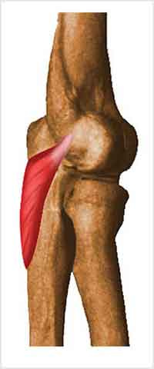
سه گوشه آرنجی Anconeus
عضله کوچک و سه گوشی است که در بالای
سطح خلفی ساعد قرار دارد.
سر ثابت : سطح خلفی بر جستگی خارجی بازو
سر متحرک : سطح خارجی زائده آرنجی و سطح خلفی استخوان زند ریرین
عمل :باز کننده مفصل آرنج

Slide 21
عضله کف دستی طویل Palmaris longus
سر ثابت: فوق قرقره داخلی استخوان بازو
استخوان های کف دست
سر متحرک :
عمل: تا کننده مچ دست
این عضله در ناحیه ساعد قرار گرفته است و با مشت
کردن دست قابل لمس می باشد.این عضله عضله ای بسیار
کوچک میباشد، اما از بهترین تا کننده های مچ دست محسوب میشود

Slide 22
عضله زند اعلایی قدامی Flexor carpi radialis
سر ثابت:فوق قرقره داخلی استخوان بازو
سر متحرک:پایه دوم استخوان کف دست و لبه پایین استخوان
سوم کف دست
عمل : فلکشن مچ دست

Slide 23
عضله زند اسفلی قدامی flexor carpi ulnaris
سر ثابت:
1-فوق قرقره داخلی استخوان بازو
2-دوسوم بالای استخوان زند زیرین و زائده آرنجی
سرمتحرک : پنجمین استخوان کف دستی
عمل : تا کننده مچ دست

Slide 24
عضله تا کننده سطحی انگشتان دست (Flexor digitorum superficialis)
سر ثابت : استخوان بازو،زند زیرین و زبرین
سرمتحرک : به وسیله 4 تاندون به کنار بند دوم چهار انگشت دست متصل میشود.
عمل:تا کننده بند دوم انگشتان و تا کننده مچ دست

Slide 25
عضله زند اسفلی خلفی (Extensor carpi ulnaris) سر ثابت: فوق لقمه خارجی استخوان بازو سر متحرک : پشت پایه استخوان دوم کف دست عمل : باز کننده مچ دست

Slide 26
عضله زند اعلایی خلفی (Extensor carpi radiali longus)
عمل | سرمتحرک | سرثابت
باز کننده مچ دست | پشت پایه استخوان سوم کف دست | فوق لقمه خارجی استخوان بازو

Slide 27
عضله زند اعلایی خلفی کوتاه (Extensor carpiradialis bervis)
عمل | سرمتحرک | سرثابت
باز کننده مچ دست | پشت پایه استخوان سوم کف دست | فوق لقمه خارجی استخوان بازو

Slide 28
عضله باز کننده انگشتان دست (Extensor digitorum)
عمل | سرمتحرک | سرثابت
باز کننده انگشتان دست | به وسیله 4تاندون به پایه های بند های دوم و سوم ،چهار انگشت دست متصل می شود. | فوق لقمه خارجی استخوان بازو
این عضله نیز در ناحیه ساعد قرار گرفته است
و توسط عضلات دیگر پوشانده
شده است و فقط قسمتی از آن قابل لمس می باشد.

Slide 29
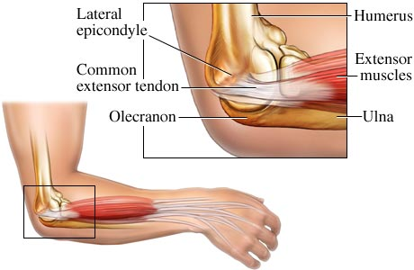
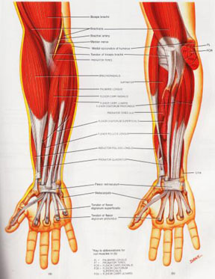
عضلات ناحیه ساعد

Slide 30
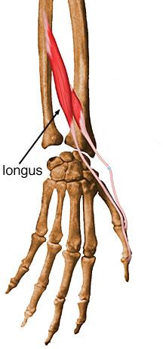
عضله باز کننده دراز شست (Extensor pollicis longus)
عمل | سرمتحرک | سرثابت
باز کننده مفصل بین استخوان های بند اول و دوم شست دست | پایه بند دوم استخوان شست دست در پشت دست | بین قسمت میانی ویک سوم سطح خلفی استخوان زند زبرین
این عضله در ناحیه ساعد قرار گرفته است اما لمس کردن آن
به سختی صورت می گیرد.(هنگامیکه شست حرکت آداکشن را
انجام می دهد،تاندون آن به راحتی قابل لمس می باشد.(

Slide 31
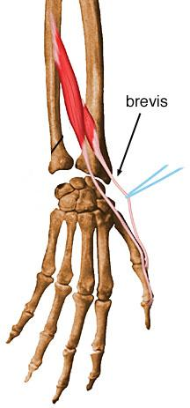
عضله باز کننده کوتاه شست دست (Extensorpollicis brevis)
عمل | سرمتحرک | سرثابت
باز کننده مفصل بند انگشت شست و استخوان کف دست | پایه بند اول شست دست | دوسوم سطح بالایی استخوان زند زبرین
این عضله در زیر عضله باز کننده دراز شست قرار گرفته است.

Slide 32
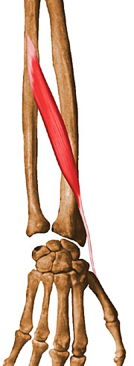
عضله دور کننده دراز شست دست (Abductor pollicis longus)
عمل | سرمتحرک | سرثابت
دور کردن شست از مفصل استخوان کف ومچ دست | سطح بیرونی پایه اولین استخوان کف دستی | تقریبا در وسطاستخون زند زیرین
این عضله به صورت عمقی در ناحیه ساعد قرار گرفته است
و قابل لمس نمی باشد.

Slide 33
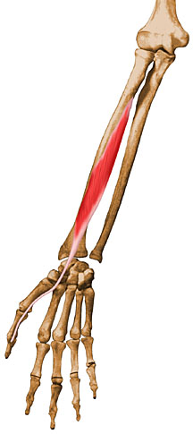
عضله تا کننده دراز شست دست (Flexor pollicis longus)
عمل | سرمتحرک | سرثابت
تا کننده بندهای انگشت شست | سطح کف دستی پایه استخوان بند دوم شست دست | وسط سطح کف دستی استخوان زند زبرین
این عضله در ناحیه قدامی ساعد قرار گرفته است

Slide 34
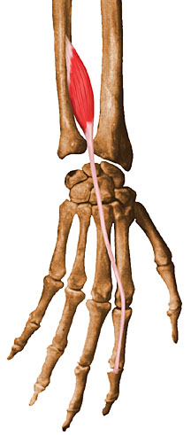
عضله باز کننده انگشت سبابه (Extensor indicis)
عمل | سرمتحرک | سرثابت
باز کننده مفصل انگشت سبابه | تاندون باز کننده مشترک انگشتان،در کنار استخوان دوم کف دست و بند اول انگشت سبابه | بخش انتهایی استخوان زند زبرین در سطح خلفی
در ناحیه ساعد به صورت عمقی قرار گرفته است و قابل لمس نمی باشد

Slide 35
عضله باز کننده انگشت کوچک دست (Extensor digiti minimi)
عمل | سرمتحرک | سرثابت
باز کننده مفصل استخوان پنجم کف دست با بند اول انگشت کوچک دست | تاندون عضله باز کننده مشترک انگشتان،درست در نقطه مفصلی استخوان پنجم کف دست به انگتت کوچک متصل است | تاندون عضله باز کننده مشترک انگشتان در ناحیه ساعد
عضله بلندی است که در کنار عضله باز کننده انگشتان قرار دارد.

Slide 36
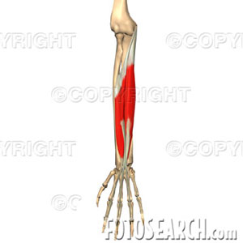
عضله تا کننده عمقی انگشتان دست (Flexor digitorm profunds)
عمل | سرمتحرک | سرثابت
تا کننده بندهای انگشتان | به وسیله 4تاندون به پایه بند آخر چهار انگشت دست | بخش بالایی سه چهارم استخوان زند زیرین
در قسمت عمقی بخش قدامی ساعد قرار گرفته است
و قابل لمس نمی باشد.

Slide 37
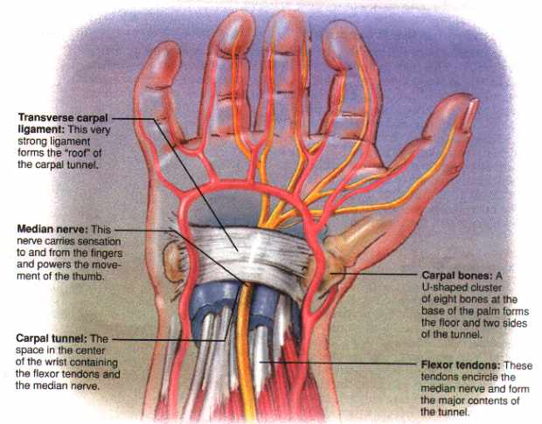
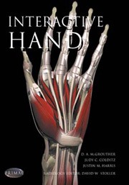
عضلات دست
این عضلات در ناحیه کف دست و انگشتان قرار گرفته اند.

Slide 38
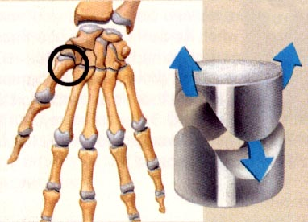
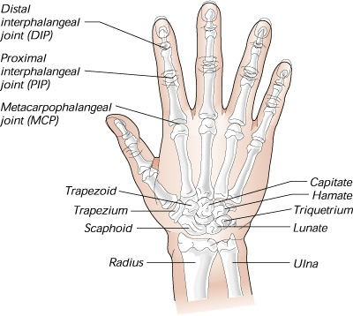
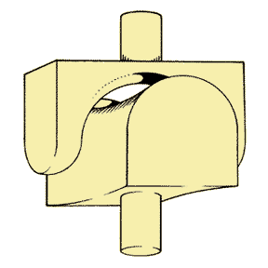

Slide 40
عضلات ناحيه ساعد و دست
عضلات ناحيه ساعد و دست مسئول ايجاد حرکت ساعد ، مچ و انگشتان هستند ودر ناحيه قدامی و خلفی قرار دارند
.
ناحيه قدامی عمدتاً جايگاه خم کننده وناحيه خلفي جايگاه عضلات راست کننده مي باشند .
حدود 38 عضله در ناحيه ساعد و دست قراردارند.
- عضله درون گرداننده گرد
عضله خم کننده سطحی انگشتان
عضله خم کننده عمقی انگشتان
عضله خم کننده بلند شست
عضله درون گرداننده چهار گوش
مهمترين آنها عبارتند از: - عضلات ناحيه قدامی ساعد
عضله براکورادياليس
عضله راست کننده مشترک انگشتان
عضله برون گرداننده
عضله راست کننده بلند شست
- عضلات ناحيه خلفی ساعد

Slide 42
تفاوت لگن مرد وزن
مدخل لگن در زن بيضي و در مرد دايره اي شكل است
لگن زن كوتاهتر بوده حالت قيفي كمتر دارد
زاويه بين استخوان شرمگاهي در زن (85 درجه)
بيشتر از مرد(55درجه) است
بريدگي سياتيكي بزرگ در زن بزرگتر از مرد است
سوراخ سدادي در زن مثلثي و در مرد بيضي شكل است.

Slide 44
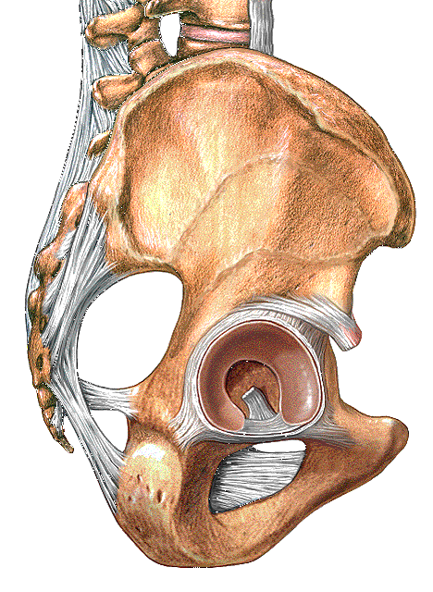
ساختمان استخواني مفصل
اين مفصل به معناي واقعي از نوع كروي مي باشد ، بدين شكل كه سرگرد و كروي شكل استخوان ران درداخل حفره گود و حقه اي استخوان لگن خاصره
به طور عمقي قرار مي گيرد، حفره حقه اي خود از تركيب : سه استخوان شرمگاهي ، نشيمنگاهي و تهي گاهي تشكيل گرديده است .
هم سركروي شكل استخوان ران و هم سطح داخلي حفره حقه اي از بافت غضروفي پوشيده شده است ومفصلي با سطحي نرم ولغزنده بوجود مي آورند كه حركت درآن براحتي انجام مي شود و در عين حال
بصورت ضربه گير عمل ميكند.
Notes:
44

Slide 46
استخوان هاي مفصل ران وكمربند لگني
استخوان هاي لگن يا بي نام چپ و راست نيز در
قسمت خلفي بوسیله استخوان خاجي به هم متصل شده ، كمربند لگني را بوجود مي آورند.
استخوان خاجي را میتوان به عنوان بخش الحاقي ستون مهره ،كه از به هم جوش خوردن پنج مهره تشكيل شده ، مورد بررسي قرار داد.
سه استخوان خاصره ، نشيمنگاه و شرمگاه هنگام تولد و در دوره ي رشد و نمو به صورت مجزا هستند ولي درزمان بلوغ به هم جوش مي خورند واستخوان بي نام يا لگن را تشكيل مي دهند .
Notes:
46

Slide 47
ليگامنت هاي مفصل ران
ليگامنت هاي محكمي علاوه براستحكام موجب محدوديت حركت مفصل ران مي گردند.
ليگامنت عرضي حقه اي كه يك ليگامنت پهن و قوي است حفره حقه اي را كامل ميكند .
ليگامنت بزرگ راني از حفره حقه اي به سركروي شكل استخوان ران مي چسبد.
علاوه بر آن سه ليگامنت خارجي، استخوان ران را به استخوان خاصره محكم مي نمايند و به
نامهاي هريك از سه استخوان تشكيل دهنده استخوان بي نام يعني ليگامنت عانه اي راني ،
ليگامنت وركي راني و ليگامنت خاصره اي راني گفته ميشوند

Slide 48
ليگامنت هاي مفصل ران
ليگامنت خاصره اي راني با موقعيت قرارگيري كنترل حركت اكستنشن و چرخش داخلي و خارجي ران را عهده دار است.
ليگامنت عانه اي راني ازدورشدن بيش از حد پا ازمفصل ران جلوگيري كرده و حركت اكستنشن و چرخش خارجي را كنترل مي نمايد
ليگامنت قدرتمند وركي راني كه در پشت كپسول مفصل ران قرار دارد مسئول محدود نمودن حركت چرخش داخلي و نزديك شدن پا درحالت فلكشن ران ميباشد .

Slide 49
عضله سوئز ) (Psoas :
معمولا تحت عنوان دو بخش سوئزبزرگ
و سوئزكوچك مطالعه مي شود و به طور
عمقي قرارگرفته است .
سرثابت : كنارخارجي دوازدهمين مهره پشتي وتمام مهره هاي كمري و غضروفهاي بين مهره اي
سرمتحرك : برجستگي كوچك استخوان ران
عمل : فلکشن استخوان ران
Notes:
49

Slide 50
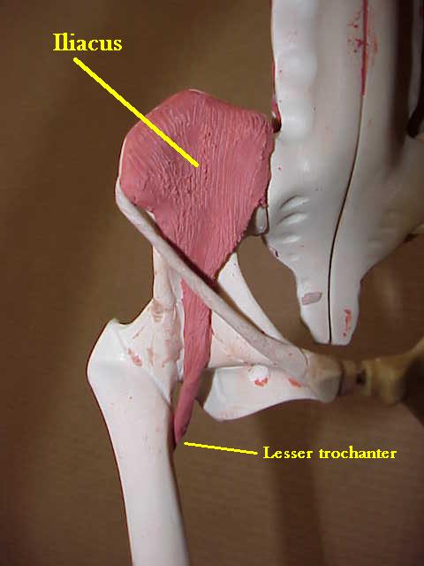
عضله خاصره اي ) Iliacus :(
مطابق نامش درسطح قدامي لگن خاصره قرار گرفته است وقابل لمس نيست.
سرثابت: سطح قدامي حفره ي خاصره اي
سرمتحرك : تاندون عضله سوئزروي برآمدگي كوچك استخوان ران
عمل : فلکشن ران
Notes:
50

Slide 51
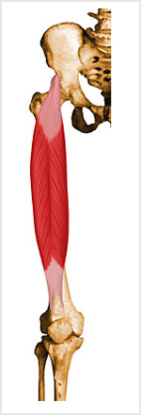
عضله راست قدامي ) Rectous Femoris (
همان طوركه از نامش پبدايت در سطح قدامي ران قرار گرفته است و بين دو مفصل ران و زانو قابل لمس است.
سرثابت: داراي دو سر است ،يكي به خار خاصره اي تحتاني قدامي و ديگري به بالاي حفره حقه اي متصل است.
سرمتحرك : لبه بالائي استخوان كشكك
عمل : تاكننده يا فلكسور ران

Slide 52
عضله راست قدامي ) Rectous Femoris (
اين عضله به مانند عضلات سوئز و خاصره اي چون در سطح قدامي محور فرونتال قرار دارد ازتاكننده هاي اصلي ران بوده و امتداد خط كشش اين عضله كاملا موازي با استخوان ران مي باشد .اين عضله استخوان خاصره را به پايين و جلو مي چرخاند كه عضلات شكم بايستي ازانجام اين كارجلوگيري نمايند ،معمولا دراشخاص مسن به علت ضعف عضلات شكم و كشش مداوم
عضلات تاكننده ران ،لگن خاصره به طرف جلو و پايين گردش مي كند و انحناي عميقي در ناحيه كمر ايجاد مي شود كه مي تواند موجب بروز درد هاي كمر گردد.اين عضله ازبازكننده هاي مفصل زانو نيز مي باشد.

Slide 53
تقويت عضله راست قدامي
Notes:
53

Slide 54
عضله شانه اي ) Pectineus (
عضله اي است كوتاه و كلفت كه در بالاي عضله نزديك كننده دراز و به موازات آن قراردارد . اين عضله به طور كامل در زير دو عضله راست قدامي و خياطه قرار گرفته است و لمس كردن آن مشكل است و در عين حال ممكن است با عضلات اطراف آن اشتباه شود .
سرثابت: روي استخوان عانه
سرمتحرك : سطح خلفي استخوان ران
عمل : فلکشن ؛اداکشن ران

Slide 55
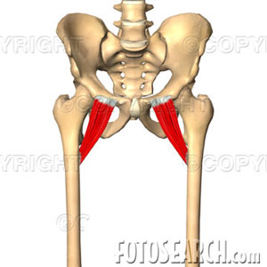
عضله شانه ای (Pectineus)
عمل | سرمتحرک | سرثابت
تا کردن ران (Flexion) | سطح خلفی استخوان ران | روی استخوان عانه
این عضله در زیر عضله راست قدامی و خیاطه قرار گرفته است
و لمس کردن آن مشکل است.

Slide 56
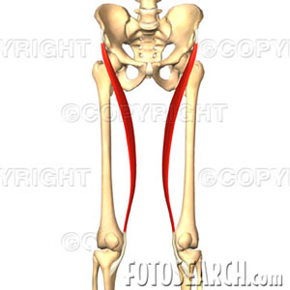
عضله خیاطه (Sartorius)
عمل | سرمتحرک | سرثابت
تا کردن،دور کردن وچرخش خارجی (Flexion, Abduction and Outward rotation) | قسمت بالا و داخلی استخوان درشت نی | بریدگی بین خار خاصره قدامی فوقانی و خار خاصره ای تحتانی
این عضله بلندترین عضله بدن می باشد و به صورت مورب ازقسمت خارجی ران به سمت داخل ران کشیده شده است
(این عضله تا کننده مفصل زانو نیز می باشد.)

Slide 57
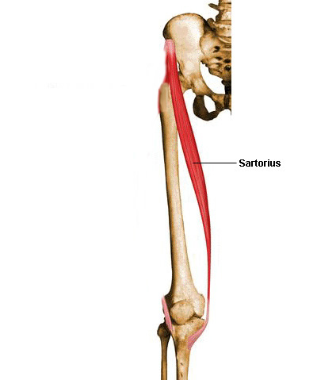
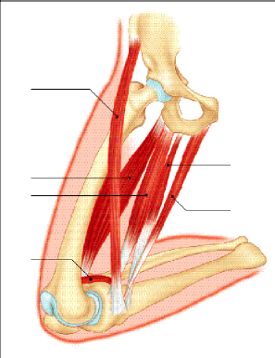
عضله خیاطه
Notes:
57

Slide 58
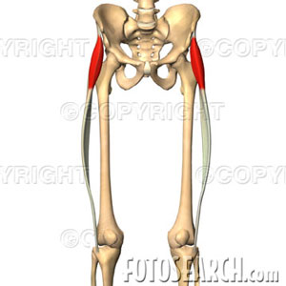
عضله کشنده پهن نیام (Tensor facsia latae)
عمل | سرمتحرک | سرثابت
تا کردن،دور کردن و چرخش داخلی به مقدار جزئی (Flexion Abduction and Inward rotation) | رباط کناری خارجی برجستگی خارجی درشت نی | بخش قدامی تاج خاصره
این عضله در بخش قدامی، خارجی و بالای ران قرار دارد.

Slide 59
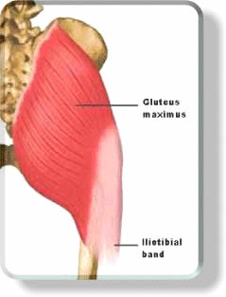
عضله سرینی بزرگ (Glutes maximus)
عمل | سرمتحرک | سرثابت
باز کننده ران چرخش خارجی (Extension hyperextension, Outward rotation) | بخش خلفی استخوان ران | بخش خلفی استخوان خاصره و سطح خلفی استخوان خاجی و کنار استخوان دنبالچه
بزرگترین عضله ناحیه باسن است و در بخش خلفی ران قابل لمس می باشد.

Slide 60
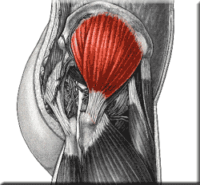
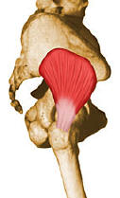
عضله سرینی میانی (Glutes medius)
عمل | سرمتحرک | سرثابت
دور کردن مفصل ران (Abduction) | سطح خارجی برجستگی بزرگ ران | سطح خلفی حفره خاصره در پایین تاج خاصره
قسمتی از این عضله در زیر عضله سرینی بزرگ قرار گرفته است
الیاف عضلانی بخش قدامی: عمل تا شدن
الیاف عضلانی بخش خلفی: باز شدن و چرخش خارجی

Slide 61
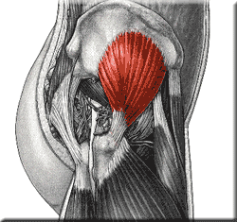
عضله سرینی کوچک (Glutes minimus)
عمل | سرمتحرک | سرثابت
چرخش داخلی ابداکشن استخوان ران (Outward rotation, Abduction) | سطح قدامی برآمدگی بزرگ استخوان ران | سطح خلفی استخوان لگن
کوچکترین عضله ناحیه باسن می باشد
و به طور کامل توسط عضله سرینی میانی پوشیده شده است
و قابل لمس نمی باشد.

Slide 62
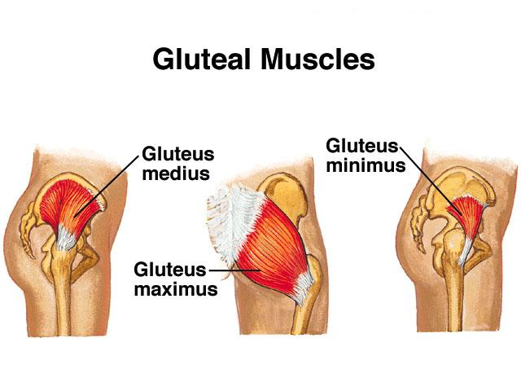

Slide 63
عضله نزدیک کنده بزرگ (Adductor magnus)
عمل | سرمتحرک | سرثابت
نزدیک کردن چرخش داخلی (Adduction, Inward rotation) | تقریبا سرتاسر طول بخش داخلی و قدامی استخوان ران | جلوی استخوان عانه
این عضله در بخش میانی ران قرار گرفته است و بزرگترین عضله
از گروه نزدیک کننده ها می باشد.این عضله قابل لمس نمی باشد
چون توسط عضلات مختلف پوشیده شده است.

Slide 64
عضله نزدیک کننده طویل (Adductor longus)
عمل | سرمتحرک | سرثابت
نزدیک کننده (Adduction) | بخش میانی استخوان ران | سطح قدامی استخوان عانه
این عضله در بخش داخلی ران قرار گرفته است و قابل لمس نمی باشد.

Slide 65
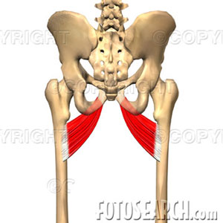
عضله نزدیک کننده کوتاه (Adductor brevis)
عمل | سرمتحرک | سرثابت
نزدیک کننده مفصل ران (Adductor) | بخش بالایی خط خشن استخوان ران | استخوان عانه در قسمت قدامی
کوچکترین عضله نزدیک کننده ران می باشد و قابل لمس نیست.

Slide 66
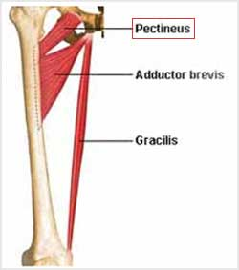
عضله راست داخلی (Gracilis)
عمل | سرمتحرک | سرثابت
نزدیک کننده مفصل ران (Adduction) | زیر برجستگی استخوان درشت نی در بخش داخلی | لبه داخلی شاخه نزولی استخوان عانه
عضله باریک و بلندی است گه به صورت سطحی در ناحیه
داخلی ران قرار گرفته است،اما لمس کردن آن به سختی صورت می گیرد

Slide 67
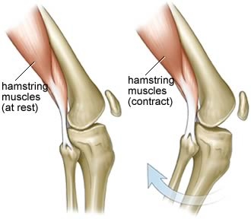
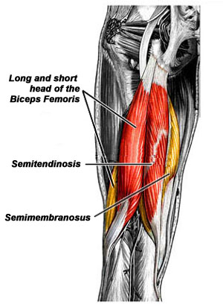
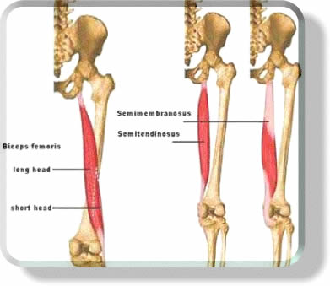
گروه عضلات همسترینگ (Hamstring)
این عضلات 3تا هستند ،
و سر ثابت هر سه عضله برجستگی ورکی استخوان ورک می باشد.
این عضلات در بخش خلفی ران قرار گرفته اند.

Slide 68
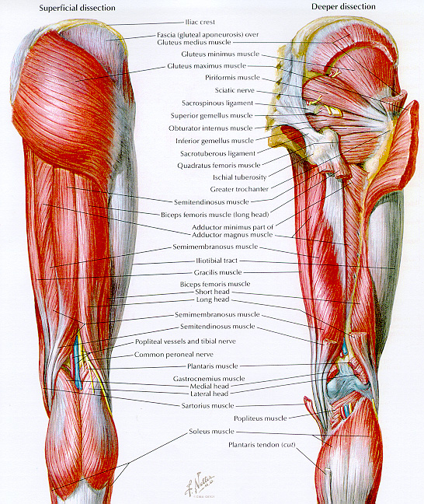
1- عضله نیم وتری (Semitendinosus)
سر متحرک این عضله، بخش قدامی و داخلی استخوان درشت نی،
در کنار تاندون عضله راست داخلی می باشد.
عمل این عضله باز کردن،و کمک به چرخش داخلی ران می باشد.
(Extension, Hyper extension and Inward rotation)

Slide 69
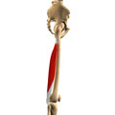
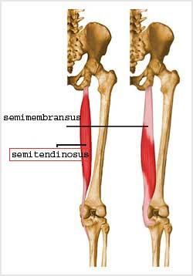
2-عضله نیم غشایی (Semimembranons)
سر متحرک این عضله در بخش خلفی و داخلی استخوان درشت نی قرار دارد.
عمل این عضله باز کردن و کمک به چرخش داخلی استخوان ران می باشد.
(Extension, Hyper Extension and Inward rotation)

Slide 70
3-عضله دو سر رانی (Biceps femoris)
سرمتحرک این عضله برجستگی خارجی درشت نی و سر استخوان نازک نی می باشد.
عمل این عضله باز کردن و کمک به چرخش خارجی استخوان ران می باشد
(Extension, hyper Extension and Outward rotation)

Slide 71
عضلات چرخش دهنده خارجی (Outward rotators)
عمل | سرمتحرک | سرثابت
چرخش خارجی مفصل ران (Outward rotation) | برجستگی بزرگ استخوان ران | بخش خلفی و قدامی خاجی و خاصره
این عضلات 6تا هستند
که در ناحیه لگن و ران به طور عمقی و افقی قرار گرفته اند.

Slide 72
Deep Dissection
GLUTEUS MEDIUS AND MINIMUS MUSCLE
gluteus medius muscle
gluteus minimus muscle
Deep to gluteus maximus muscle:
gluteus medius muscle
gluteus minimus muscle
They abduct the thigh and rotate it medially (internally).
Notes:
72

Slide 73
عضلات زانو (knee)

Slide 74
عضلات عمل کننده بر مفصل زانو:
-عضله راست قدامی(علاوه بر عملکرد بر روی ران باز کننده زانو نیز می باشد)Extension
-عضله خیاطه(علاوه بر عملکرد بر روی مفصل ران تا کننده زانو نیز می باشد)Flexion
-عضله راست داخلی(علاوه بر عملکرد بر روی فصل ران تا کننده زانو نیز می باشد)Flexion
-عضله نیم وتری(علاوه بر باز کردن ران تا کننده زانو نیز می باشد)Flexion
-عضله نیم غشایی(علاوه برباز کردن ران تا کننده زانو نیز می باشد)Flexion
-عضله دوسر رانی(علاوه بر باز کردن ران تا کننده زانو نیز می باشد)Flexion
تمامی عضلات فوق بر هر دو مفصل ران و زانو عمل
می کنند

Slide 76
عضلات رانی (Vasti)
سرمتحرک
سرثابت
هر سه عضله به لبه های استخوان کشکک متصل مشود.
پهن خارجی
پهن داخلی
پهن میانی
لبه سطح خارجی استخوان ران
سرتاسر خط خشن استخوان ران
دوسوم بالای سطح قدامی استخوان ران
عمل هر 3عضله باز کردن مفصل زانو می باشد(Extension)
عمل

Slide 78
عضله رکبی (Popliteus)
عمل | سرمتحرک | سرثابت
تا کردن زانو چرخش داخلی استخوان درشت نی از مفصل زانو (Flexion, Inward rotation) | بخش خلفی استخوان درشت نی | لقمه خارجی استخوان ران
این عضله در ناحیه خلفی زانو به صورت عمقی قرار گرفته است
و قابل لمس نمی باشد.

Slide 79
عضله دوقلو (Gastrocnemius)
عمل | سرمتحرک | سرثابت
به هنگام وجود مقاومت به فلکشن زانو کمک می کند. (Flexion) | تاندون آشیل و سطح خلفی استخوان پاشنه | 1- برجستگی داخلی استخوان ران 2-برجستگی خارجی استخوان ران

Slide 80
عضله کف پایی (Plantaris)
عمل | سرمتحرک | سرثابت
تا کردن زانو (Flexion) | بخش خلفی استخوان پاشنه | بخش خلفی استخوان ران در بالای مفصل زانو
عضله بسیار کوچکی می باشد و بین دو عضله
نعلی و دوقلو قرار گرفته است.

Slide 81
-عضلات شرکت کننده -عضلات شرکت کننده در چرخش داخلی درشت نی : در چرخش خارجی درشت نی:
عضله دو سر رانی در این حرکت منقبض می شود.
1- عضله نیم وتری
2-عضله نیم غشایی
3-عضله خیاطه
4-عضله راست داخلی
5-عضله رکبی

Slide 89
عضله ساقی قدامی (Tibialis Anterior)
عمل | سرمتحرک | سرثابت
دورسی فلکشن و اینورشن مچ پا (dorsi Flexion Inversion) | سطح داخلی کف پایی،اولین استخوان میخی و پایه اولین استخوان کف پایی | دوسوم بالای بخش خارجی درشت نی
این عضله در بخش قدامی ساق پا قرار دارد
عمل دورسی فلکشن و اینورشن از مفصل قاپ و ناوی صورت می گیرد.

Slide 90
عضله باز کننده طویل انگشتان پا (Extensor digitorum longus)
عمل | سرمتحرک | سرثابت
باز کردن بند انگشتان دورسی فلکشن و اورشن مچ پا (Extension, Dorsi flexion Eversion) | استخوان های بند دوم و سوم و چهار انگشت پا | لقمه خارجی استخوان درشت نی و سه چهارم قسمت بالای استخوان نازک نی
این عضله در قسمت قدامی ساق پا قرار گرفته است.

Slide 91
باز کننده دراز شست پا (Extensor hallucis longus)
عمل | سرمتحرک | سر ثابت
باز کننده مفصل بند شست پا و بند شست پا و استخوان های کف پا و دورسی فلکشن مچ پا (Extension, Dorsi flexion) | پایه استخوان بند اول شست پا | بخش میانی و قدامی نازک نی
در بین عضله باز کننده انگشتان و ساقی قدامی در قسمت پایین ساق پا
قرار گرفته است.

Slide 92
عضله نازک نی طرفی (Peroneus Tertius)
عمل | سرمتحرک | سرثابت
دورسی فلکشن و اورشن مچ پا (Dorsi flexion, Eversion) | قسمت روی پا، پنجمین استخوان کف پا | بخش قدامی و یک سوم نازک نی
به نظر بخشی از عضله باز کننده انگشتان پا می آید و حتی در
هنگام تشخیص ممکن است با عضله فوق اشتباه شود.

Slide 93
عضله نازک نی بلند (Peroneus longus)
عمل | سر متحرک | سرثابت
اورشن و کمک به عمل پلانتار فلکشن (Eversion plantar flexion) | سطح خارجی اولین استخوان میخی و همچنین اولین استخوان کف پایی | سر و دوسوم بالای استخوان نازک نی
این عضله در قسمت خارجی ساق پا قرار گرفته است.

Slide 94
عضله نعلی (Soleus)
عمل | سرمتحرک | سرثابت
پلانتار فلکشن (Plantar flexion) | سطح خلفی استخوان پاشنه با تاندون آشیل | یک سوم سطح خلفی و بالایی نازک نی و یک سوم بخش میانی و داخلی درشت نی
این عضله در زیر عضله دوقلو قرار گرفته است

Slide 95
عضله نازک نی کوتاه (Peroneus brevis)
عمل | سرمتحرک | سرثابت
پلانتار فلکشن و اورشن مچ پا (Plantar flexion, Eversion) | بخش خارجی پایه استخوان پنجم کف پا | دوسوم بالایی استخوان نازک نی
این عضله کوچکتر از عضله نازک نی بلند است و در زیر آن
قرار گرفته است و قابل لمس نمی باشد.

Slide 96
عضله دوقلو:
در مورد این عضله در بخش مربوط به عضلات زانو صحبت شد.عمل این عضله بر روی مچ پا به صورت پلانتار فلکشن می باشد.(Plantar Flexion)
این عضله عمل پلانتار فلکشن را با علت بلند بودن طول بازوی کارگر بسیار قوی انجام می دهد.

Slide 97
عضله تا کننده دراز انگشتان پا (Flexor digitorum longus)
عمل | سرمتحرک | سرثابت
تا کردن بندانگشتان پلانتار فلکشن اینورشن (Flexion, Plantar flexion Inversion) | پایه سطح کف پایی بند انگشتان پا | بخش خلفی درشت نی

Slide 98
عضله تا کننده دراز شست پا (Flexor hallucis longus)
عمل | سرمتحرک | سرثابت
تا کننده انگشت شست پلانتار فلکشن اورشن (Flexion, Plantar flexion, Eversion) | بخش کف پایی استخوان بند دوم انگشت شست پا | دوسوم بخش پایینی و خلفی نازک نی
این عضله در قسمت خارجی عضله تا کننده دراز پا به صورت
عمقی قرار گرفته است.

Slide 99
عضله ساقی خلفی (Tibialis Posterior)
عمل | سرمتحرک | سرثابت
پلانتار فلکشن و اینورشن مچ پا (Plantar flexion, Invesion) | قسمت پایین و داخل استخوان ناوی و استخوان های تاسی،پاشنه و سه استخوان میخی | دوسوم قسمت بالای درشت نی و سطح داخلی دوسوم نازک نی

Slide 100
GLUTEUS MAXIMUS MUSCLE
Superficial Dissection
The main action is :
extension and lateral rotation of the thigh.
gluteus maximus muscle
iliotibial tract
Notes:
100

Slide 102
تا کننده کوتاه انگشتان Flexor Digitorum Brevhs
سر ثابت : برامدگی استخوان پاشنه
سر متحرک : با چهار تاندون به بند سوم چهار انگشت می چسبد
عمل : فلکشن بند انگشتان

Slide 103
دور کننده شست پا Abductor Hallusis
سر ثابت : برامدگی استخوان پاشنه سر متحرک: برجستگی داخلی استخوان اول کف پایی و بند اول عمل :دور کننده مفصل استخوان اول کف پایی و بند اول

Slide 105
عضله خم کننده دراز شست
عضله خم کنده دراز انگشتان
عضله مربع کف پایی
عضله دودی پا

Slide 106
ساختاراستخوانی
ستون مهره از33مهره تشکیل شده
گردنی7
پشتی12
کمری5
خاجی5مهره بهم جوش خورده
دنبالچه4مهره بهم جوش خورده
Notes:
106

Slide 108
نماهای ستون فقرات
Notes:
108

Slide 109
ساختمان یک مهره
یک جسم
زائده
شوکی 1عدد
بالا 2 عدد
عرضی 2عدد
مفصلی 2 عدد
تحتانی 2 عدد
Notes:
109

Slide 110
SACRUM
5 fused vertebrae,
articulates with L5 and transmits body weight to pelvic girdle through the sacroiliac joints.
Sacroiliac joint
L5
sacrum
Notes:
110

Slide 111
مهره های گردنی(CERVICAL)
اطلس اولین مهره گردنی است
اطلس
جسم مهره ای ندارد
2سطح مفصلی درسطح فوقانی دارد
به صورت حقله استخوانی است
با لقمه هایس سری دربالا وپایین مفصل است
زائده شوکی کوتاه
زائده عرضی بلند
Notes:
111

Slide 112
مهره های پشتی THORACIC
دارای4سطح اضافی است به دنده های مفصلی متصل می شود
محدودکننده فلکشن وفلکشن جانبی ستون فقرات است
زائده شوکی بهسمت پایین متمایل شده
مهره های دوم تادهم محدودکننده هایپر اکستنشن است
Notes:
112

Slide 113
اکسیس
دومین مهره گردنی
چرخش سربه چپ وراست
مهره هفتم
متمایزکننده مهره های گردنی وپشتی
قابل لمس
بلند ترین زائده شوکی گردنی
Notes:
113

Slide 114
مهره های کمریLUMBAR)
(
بزرگترین و متحرکترین
بیشتر وزن بدن راتحمل می کند
زائده های مفصلی این مهره ها بزرگتر بوده
حرکات چرخشی روی محور ورتیکال محدود می شود
مهره پنجم کمری
مفصل با خاجی میشود
امکا ن تحرک بیشتر است
Notes:
114

Slide 115
خاجی
با 2استخوان خاصره مفصل می شود
حرکت ندارد
مفصل با دنبالچه
دنبالچه
حرکتی ندارد
Notes:
115

Slide 116
تفاوت لگن مرد وزن
مدخل لگن در زن بيضي و در مرد دايره اي شكل است
لگن زن كوتاهتر بوده حالت قيفي كمتر دارد
زاويه بين استخوان شرمگاهي در زن (85 درجه)
بيشتر از مرد(55درجه) است
بريدگي سياتيكي بزرگ در زن بزرگتر از مرد است
سوراخ سدادي در زن مثلثي و در مرد بيضي شكل است.

Slide 117
لیگامنت های استحکام مهره ها
نوار باریک از پس سر تا خاجی پهن تر می شود
طولی قدامی
درمناطق گردنی وکمری قوی تراست
پس سری تا دنبالچه .طولش یکسان است
طولی خلفی
Notes:
117

Slide 118
جدول لیگامنت های ستون فقرات
لیگامنت | عمل | منطقه
طولی قدامی | محدودیت دراکستنشن واستحکام ناحیه قدامی مهره ها | از مهره اکسیس تا خاجی توسعه یافته در منطقه کمری و پشتی
اطلس اکسیس(ادامه طولی قدامی) | محدودیت در اکستنشن | اطلس اکسیس
طولی خلفی | محدودیت در فلکشن واستحکام بخش ناحیه خلفی مهره ها | از اکسیس تا خاجی
لیگامنت زرد | محدودیت در فلکشنو وبخصوص در ناحیه کمری | از اکسیس تا خاجی
لیگامنت گردنی(ادامه لیگامنت فوق خاری) | محدودیت در فلکشن | منطقه گردنی
فوق خاری | محدودیت در فلکشن | پشتی وکمری
اطلس واکسیس خلفی | محدودیت در فلکشن | اطلس اکسیس
غشائ پوششی ادامه لیگامنت طولی خلفی | محدودیت در فلکشن | اکسیس تا استخوان پس سری
بین خاری | محدودیت در فلکشن | کمری
بین عرضی | محدودیت در فلکشن جانبی | کمری
پاپی | محدودیت در چرخش سر به همان طرف و فلکشن جانبی درجهت مخالف | اکسیس به جمجمه
Notes:
118

Slide 119
حرکت های ستون مهره ها
یک مهره دارای حرکت جزئی است از مفصل فوقانی وتحتانی
اطلس
حرکت چرخشی ندارد
ازنوع لقمه ای
فلکشن اکستنشن مانند مفصل لولایی وقرقره ای عمل می کند
فلکشن جانبی کم
دیسک
به منزله مفصل کروی عمل است
امکان هرگونه حرکتی را حول سه محور حرکتی را فراهم می کند
Notes:
119

Slide 120
فلکشن ستون مهره ها
سطح ساجیتال
محور فورنتال
گردنی وبخش بالایی مهره های کمری راحت تر انجام می شود
حرکات ورزشی مانند
ترامبلین / شیرجه/ حرکات ژیمناستیک/ پرش بانیزه / شنای پروانه/ دوی بامانع/...
مقدار کم انجام میشود
نباید بافلکشن تنه درمفصل ران اشتباه شود
Notes:
120

Slide 121
اکستنشن ستون مهره ها
قویترین حرکت تنه
اکستنشن ستون مهره ها در ناحیه مهره های پشتی به علت بلند بودن زائده های شوکی محدود می شود
حرکات ورزشی مانند
شنای پروانه/ پرتاب وزنه/ پرتاب دیسک / وزنه برداری/ کشتی/
هایپراکستنشن 20درجه امکان پذیراست
Notes:
121

Slide 122
فلکشن جانبی
محور ساجیتال
سطح فورنتال
گردنی
وکمری ازاد
دنده اول / دهم / یازدهم/ دوازدهم/ سطح مفصلی اتصال می یابد
هر دنده به زائده عرضی مهره پایینی مفصل می شود به جز یازدهم و دوازدهم
فلکسور و اکستنسور یک طرف
حرکات ورزشی مانند
حرکات ژیمناستیک / پرتاب وزنه/ کشش طرفی بدن/ حرکات ریتمیک/...
Notes:
122

Slide 123
چرخش ستون مهره ها
90درصد اطلس واکسیس
درناحیه گردن راحت تر است
پشت تقریبا ازاد
مهره های کمری محدود
فقط 5 درجه حرکت چرخشی چپ وراست
حرکت چرخشی با مقدارکمی فلکشن جانبی همراه است
حرکات ورزشی مانند
ترامبلین / شیرجه/ گلف/ تنیس/ بدمینتون/ هندبال/دیسک/ شنا/
چرخشی چپ وراست
حرکات دورانی ستون فقرات
فلکشن جانبی
فلکشن
هایپر فلکشن
Notes:
123

Slide 124
محدودیت های حرکتی ستون فقرات
مهره های گردنی | مهره های پشتی | مهره های کمری
× | فلکشن | چرخشی چپ وراست
× | فلکشن جانبی | ×
× | مقدارکمی هایپراکستنشن | ×
Notes:
124

Slide 125
عدم محدودیت های حرکتی ستون فقرات
مهره های گردنی | مهره های پشتی | مهره های کمری
فلکشن و فلکشن جانبی | چرخشی چپ وراست | فلکشن و فلکشن جانبی
اکستنشن و چرخشی چپ وراست | × | اکستنشن
هایپراکستنشن | × | هایپراکستنشن
Notes:
125

Slide 126
2. INTERMEDIATE LAYER OF INTRINSIC BACK MUSCLES
3 COLUMNS of long muscles:
1/ lateral- ILIOCOSTALIS MUSCLE
2/ intermediate- LONGISSIMUS M.
3/ medial SPINALIS MUSCLE
ERECTOR SPINAE (SACROSPINALIS)
orientation of fibres – parallel
Iliocostalis m.
Longissimus m
acting unilaterally- lateral flexion of vertebral column
acting bilaterally -extend back (vertebral column)
Spinalis m.
Subdivided into parts according to regions
capitis - head,
cervicis - neck,
thoracis - thorax,
lumborum - lumbar.
Notes:
126

Slide 127
عضلات عمل کننده بر ستون مهره ها
عضلات جلوی ستون مهره هاPREVERTEBRAL MUSCLES))
)
LATERALIS) RECTUS CAPITIS )
راست راسی خارجی
راست راسی قدامی(RECTUS CAPITIS ANTERIOR)
طویل راسی (LONGUS CAPITIS )
طویل گردنی ( COLLI LONGUS)
MUSCLES))
Notes:
127

Slide 128
عضلات جلوی ستون مهره ها PREVERTEBRAL
سرثابت :سطح قدامی مهره های گردنی وسه مهره پشتی
سرمتحرک:سطح قدامی استخوان پس سری ومهره های گردنی
عمل:عضلات هر دوطرف فلکشن مفصل اطلس پس سری و مهره های گردنی/
فلکشن جانبی عضلات یک طرف
Notes:
128

Slide 129
نردبانی Scalenes
محل
دنده اول
قدامی
زائده عرضی مهره های گردنی متصل می شود
میانی
عضلات نردبانی
خلفی
دنده دوم
زائده های عرضی سومین تا ششمین مهره
قدامی
میانی
عضلات نردبانی
زائده های عرضی دومین تا ششمین مهره
زائده های عرضی چهارم تا ششمین مهره
خلفی
فلکشن مهره گردنی هر دو طرف انقباض
عمل دیگر:
عمل دیگر:
فلکشن جانبی یک طرف انقباض
کشش بالااز اول و ودوم وکمک به تنفس
Notes:
129

Slide 130
Notes:
130

Slide 131
جناغی چنبری (دوسر) (sternocleidomastoid)
سرثابت : با دو سر بر جناغ وترقوه
سرمتحرک:زائده پستانی گیجگاهی
عمل: فلکشن اطلس پس سری فلکشن مهره گردنی
فلکشن جانبی گردنی
چرخش دومهره اطلس واکسیس
فلکشن و فلکشن جانبی سر قوی
Notes:
131

Slide 132
جناغی چنبری پستاني (sternocleidomastoid)

Slide 133
گوشه ای(levator scapulae)
سرثابت :لبه داخلی کتف
سرمتحرک: زائده های عرضی چهار مهره گردنی
عمل: فلکشن و فلکشن جانبی /بالا کشنده کتف /خم کننده سر به یک طرف در زمان ثابت بودن کتف
Notes:
133

Slide 134
Notes:
134

Slide 135
عضلات مهره ای (spenius muscles)
مهره ای راسی( ( spenius capitis
مهره ای گردنی( speniuscervisis )
سطحی که بین جناغی چنبری وذوزنقه ودر زیر جمجمه قرار دارد
سرثابت : زائده های شوکی هفتمین مهره گردنی و ششمین مهره اول پشتی
سرمتحرک: زائده پستانی گیجگاهی زائده های عرضی مهره های اول تا سوم گردنی
عمل:اکسنسور در هر دو طرف (باز کردن)هایپراکستنشن اولین مهره گردنی با پس سر تمام مهره های گردنی را موجب میشود
Notes:
135

Slide 136
Notes:
136

Slide 137
عضلات زیر پشت سری (subccipitals)
عضلات مورب راسی فوقانی | Obliquus capitis superior
عضلات راسی تحتانی | Obliquus capitis Inferior
راست بزرگ راسی خلفی | Rectus capitis posterior major
راست کوچک راسی خلفی | Rectus capitis posterior minor
Notes:
137

Slide 138
در زیرجمجمه و قابل لمس نیستند
سر ثابت : بخش خلفی اطلس و اکسیس
سر متحرک:استخوان پس سری وزائده های عرضی اطلس
عمل:هردوطرف اکستنشن وهایپر اکستنشن مفصل اطلس واستخوان پس سری/ فلکشن جانبی سر از یک طرف/ چرخش از مفصل اطلس و اکسیس
Notes:
138

Slide 139
عضلات راست کننده ستون مهره ها{Erector spinae}
خاصره ای | lliocostalis | خاصره ای گردنی | cervicis
 |  | خاصره ای پشتی | thoracis
 |  | خاصره ای کمری | Lumborum
طویل | longissimus | طویل راسی | capitis
 |  | طویل گردنی | cervicis
 |  | طویل پشتی | thoracis
شوکی | spinalis | شوکی گردنی | cervicis
 |  | شوکی پشتی | thoracis
Notes:
139

Slide 140
سر ثابت :بخش خلفی درناحیه گردنی /پشتی / کمری / تاج خاصره/ سطح خلفی خاجی ونه دنده پایینی
سر متحرک:زائده پستانی گیجگاهی/ بخش خلفی/ پشتی / کمری /دوازده دنده قفسه سینه
عمل: هردوطرف اکستنشن وهایپر اکستنشن مفصل اطلس واستخوان پس سری وکل ستون مهره ها میشود
فلکشن جانبی سر از یک طرف/ چرخش چپ وراست
بهترین شکل قرار گیری نسبت به محور فرنتال / نگهداری وثابت کنندگی ستون مهره ها
Notes:
140

Slide 141
عضلات نیم خاری semispinalis
رشته های مایل / زائده های شوکی مهره ها / زائده های عرضی مهره های پایینی متصل می شود
در ناحیه گردن وپشتی قابل لمس نیستند
سه دسته تقسیم می شوند :
1-عضلات خاری راسی2- نیم خاری گردنی3- نیم خاری پشتی(صدری)
Notes:
141

Slide 142
عضلات خاری راسی(semispinalis capitis )
محل شروع: زائده های عرضی 5و6 مهره پشتی و4مهره تحتانی
محل انتها: استخوان پس سری
عمل:اکستنشن سر
Notes:
142

Slide 143
نیم خاری گردنی(semispinalis cervicis)
محل شروع: زائده های عرضی 5و6 مهره فوقانی پشتی و4مهره تحتانی
محل انتها: زائده شوکی2تا5مهره گردنی
عمل: اکستنشن و چرخش ستون مهره ها در ناحیه گردنی/پشتی
Notes:
143

Slide 144
نیم خاری پشتی(صدری)(thoracis semispinalis)
محل شروع: زائده های عرضی6تا10پشتی
محل انتها:6و7گردنی و4تای پشتی
عمل:اکستنشن چرخش ستون مهره ها
Notes:
144

Slide 145
عضلات عمق دهنده وخلفی ستون مهره ها deep posterior muscles
عضلات بین خاری 2- چرخش دهنده های عمقی 3- عضلات چند سر4- عضلات بین عرضی
عضلات بین خاری(interspinalis)
اتصال به مهره های بالا وپایین
نگهدارنده
تقویت کننده
Notes:
145

Slide 146
چرخش دهنده های عمقی ستون مهره ها
چرخاننده بلند rotator longus))
چرخاننده کوتاه(rotator brevis)
عمل: چرخش به همان سمت
Notes:
146

Slide 147
عضلات چند سر(multifidus)
محل شروع:خاجی
محل انتها:پشتی وگردنی بین مهره ها قرار می گیرد
اکستنشن و چرخش ستون مهره ها به چپ و راست
Notes:
147

Slide 148
عضلات بین عرضی(intertransversus)
محل شروع: زائده های عرضی مهره ها
محل انتها: زائده های عرضی مهره ها پایینی
عمل: فلکشن جانبی ستون مهره ها درونی بیرونی
Notes:
148

Slide 152
ذوزنقه – قسمت یک (trapezius-part1)
سر ثابت : استخوان پس سری
سر متحرک:زائده اخرمی
هایپر اکستنشن طلس استخوان پس سری یک طرف
عمل: اکستنشن
چرخش اطلس و اکسیس به یک طرف
Notes:
152

Slide 153
عضلات کمر
(psoas minor and major)سوئز بزرگ وسوئز کوچک
(erector spinae) پشتی دراز
(quadratus lumborum) مربع کمری
(serratus posterior inferior)دندانه ای خلفی تحتانی
مورب خارجی وداخلی
(internal and external oblique abdominal)
عرضی شکم و راست شکم
(transversus abdominis and rectus abdominis)
Notes:
153

Slide 154
ILIOPSOAS MUSCLE
T12
L1
psoas minor muscle
FLEXION
psoas major muscle
L5
iliacus muscle
ILIOPSOAS MUSCLE
(flexing thigh at hip joint and stabilizing this joint)
lesser trochanter
Notes:
154

Slide 155
مربع کمری(quadratus lumborum)
سر ثابت : تاج خاصره ای
سر متحرک:دوازدهمین دنده زائده های عرضی 4مهره ای کمری
عمل:ثابت کننده / فلکشن جانبی یک طرف / کمک به بازدم
Notes:
155

Slide 156
Quadratus Lumborum

Slide 157
Notes:
157

Slide 158
عضلات شکم(the abdominalis)
Notes:
158

Slide 159
b/ INTERNAL OBLIQUE MUSCLE OF ABDOMEN
Its fibres are at a right angle with those of the external oblique muscle
c/ TRANSVERSUS ABDOMINIS MUSCLE
Fibers running transversally
Notes:
159

Slide 160
راست مستقیم (rectus abdominis)
سر ثابت :لبه فوقانی عانه
سر متحرک:غضروف دنده ای 5و6و7دنده ها
عمل:در هر دوطرف فلکشن ستون مهره ها
یک طرف فلکشن جانبی ستون مهره ها
Notes:
160

Slide 161
Notes:
161

Slide 162
تمرین تقویتی
Notes:
162

Slide 163
کشش راست شکم
Notes:
163

Slide 164
مایل بزرگ (external ablique)
سر ثابت :سطح قدامی تاج خاصره
سر متحرک:8دنده پایینی
عمل: در هر دوطرف فلکشن جانبی ستون مهره ها
یک طرف فلکشن جانبی ستون مهره ها/ چرخش چپ یا راست
Notes:
164

Slide 165
Notes:
165

Slide 166
Notes:
166

Slide 167
مایل کوچک(internal oblique)
سر ثابت :بخش قدامی تاج خاصره
سر متحرک:غضروف های 4دنده پایینی قفسه سینه وتاندون بین دو عضله راست بزرگ
عمل: در هر دوطرف فلکشن و یک طرف فلکشن جانبی ستون مهره ها
Notes:
167

Slide 168
Notes:
168

Slide 169
عرض شکمی(transverses abdominis)
سر ثابت :لبه داخلی تاج خاصره وسطح غضروفهای 6دنده پایینی قفسه سینه
سر متحرک:نوار وتری جلوی شکم
عمل:کشش دیواره شکم به داخل وکمک به بازدم تنفسی
Notes:
169

Slide 170
Notes:
170

Slide 171
سوئز کوچک (psoas minor)
سر ثابت :جسم مهره ای مهره اول کمری واخر پشتی
سر متحرک:بخش خلفی استخوان عانه
عمل: در هر دوطرف ثابت کننده مهره های کمری
یک طرف فلکشن جانبی ستون مهره ها از مهره های کمری
Notes:
171

Slide 172
psoas

Slide 173
ILIOPSOAS MUSCLE
T12
L1
psoas minor muscle
FLEXION
psoas major muscle
L5
iliacus muscle
ILIOPSOAS MUSCLE
(flexing thigh at hip joint and stabilizing this joint)
lesser trochanter
Notes:
173

Slide 174
Muscles of the face and Neck
Epicranial Aponeurosis
Frontal Belly of Occipitofrontalis
Orbicularis Oculi
Temporalis
Zygomaticus Minor
Zygomaticus Major
Buccinator
Masseter
Risorius
Depressor Labii Inferioris
Depressor Anguli Oris
Sternocleidomastoid
Notes:
174

Slide 175
Orbicularis Oculi
Nasalis
Zygomaticus Minor
Buccinator
Zygomaticus Major
Risorius
Orbicularis Oris
Depressor Labii Inferioris
Depressor Anguli Oris
Omohyoid
Sternohyoid
Notes:
175

Slide 176
Temporalis
Occipital Belly of Occipitofrontalis
Semispinalis Capitis
Splenius Capitis
Sternocleidomastoid
Levator Scapulae
Scalenus
Trapezius
Notes:
176

Slide 177
Deep Muscles of the Chest
Subclavius
External Intercostals
Pectoralis Minor
Serratus Anterior
Rectus Abdominis
Tendinous Intersections
Internal Oblique
Notes:
177

Slide 178
Superficial Muscles
of the Chest
1. Pectoralis major
2. Serratus anterior
3. Rectus abdominis
4. external oblique
5. Linea alba
Notes:
178

Slide 179
Superficial Muscles
Gluteus medius
Gluteus Maximus
Notes:
179

Slide 180
Deep Muscles
Of the Back
Superficial Muscles
Of the Back
Splenius capitis
Supraspinatus
Trapezius
Rhomboid minor
Rhomboid major
Infraspinatus
Teres minor
Teres major
Lattisimus dorsi
serratus posterior inferior
Erector spinae
external oblique
Thoracolumnar Fascia
Notes:
180

Slide 181
Muscles of the Posterior Thigh
Adductor magnus
Illiotibial band
Gracilis
Biceps femoris
Semimembranosus
Semitendinosus
Plantaris muscle
Notes:
181

Slide 182
Posterior View of Lower Leg
Fibularis longus
Gastrocnemius
Tibialis anterior
Extensor digitorum longus
Fibularis Brevis
Soleus
Fibularis Longus
Peroneus Brevis
Abductor hallucis
calcaneal tendon
Anterior View of Lower Leg
Flexor digitorum brevis
Notes:
182

Slide 183
Anterior Upper Arm
Biceps Brachii
Deltoid
Brachialis
Short
Head
Long
Head
Medial Head
Triceps
Brachii
Long Head
Coracobrachialis
Anterior
Forearm
Flexor pollicus brevis
lumbricals
Brachioradialis
Palmaris
Longus
Abductor digiti minimi
Flexor digiti minimi breivs
Opponens digiti minimi
Flexor carpi
Radialis
Flexor
Retinaculum
(Tendon)
Flexor Carpi
Ulnaris
Notes:
183

Slide 184
Lateral View of Anterior Thigh
Tensor fasciae latae
Rectus Femoris
Iliotibial
Tract (band)
Vastus Lateralis
Notes:
184

Slide 185
Muscles of the Anterior Thigh
Pyramidalis
Iliopsoas
Pectineus
Adductor
Longus
Adductor
Magnus
Gracilis
Sartorius
Rectus Femoris
Vastus Medialis
Notes:
185

Slide 186
Posterior View of Forearm
Lumbricals
Extensor Pollicis brevis
Abductor Longus
Pollicis
Extensor Carpi Radialis Brevis
Extensor Carpi Radialis Longus
Dorsal interosseus
Tendons of Extensor Digitorum
Extensor Carpi Ulnaris
Insertion of Triceps Brachii
Flexor Carpi Ulnaris
Extensor Digitorum
Notes:
186

